Slide 1
Администрация Калининского сельского поселения
Проект Решения «О бюджете Калининского сельского поселения на 2020 год и плановый период 2021 и 2022 годов»

Slide 2
Проект Решения «О бюджете Калининского сельского поселения на 2020 год и плановый период 2021 и 2022 годов»
Проект подготовлен:
На основе основных направлениях Бюджетной и налоговой политики Калининского сельского поселения на 2020-2022 годов.
Предварительных итогах социально-экономического развития за истекший период текущего финансового года и ожидаемые итоги социально-экономического развития за текущий финансовый год
Муниципальных программ Калининского сельского поселения на достижение целей и задач социально экономического развития сельского поселения

Slide 3
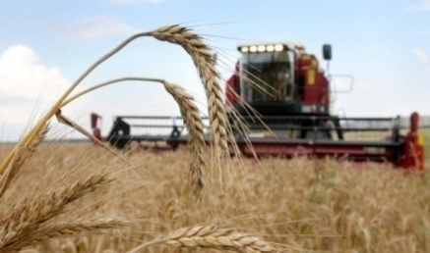
Основные параметры проекта бюджета Калининского сельского
поселения на 2020 год и плановый период 2021 и 2022 годов
Предлагаются в соответствии с нижеприведенной таблицей
Показатель |  | Проект
 | Бюджет 2019 года(первоноч. утвержденный.) | 2020 | Темп роста к 2019 г. % | 2021 | Темп роста к 2020 г. % | 2022 | Темп роста к 2021 г. %
Доходы | 11 385,5 | 12 085,6 | 106,2 | 6 843,2 | 56,6 | 6 371,9 | 93,1
Расходы | 11 385,5 | 12 085,6 | 106,2 | 6 843,2 | 56,6 | 6 371,9 | 93,1
Источники финансирования дефицита | 0 | 0,0 |  | 0,0 |  | 0,0
Структура доходов в 2020 году останется прежней
Наибольший удельный вес составит:
Земельный налог с юридических лиц – 100%
Земельный налог с физических лиц – 100%
Единый сельскохозяйственный налог – 40%

Slide 4
ДОХОДЫ БЮДЖЕТА
Состоят из налоговых и неналоговых доходов,
а также безвозмездных поступлений
ДОХОДЫ
НАЛОГОВЫЕ
НЕНАЛОГОВЫЕ
БЕЗВОЗМЕЗДНЫЕ ПОСТУПЛЕНИЯ
Налог на доходы
физических лиц
Налог на имущество
физических лиц
Земельный налог
Единый сельскохозяй-
ственный налог
-Государственная пошлина
-штрафы, санкции
возмещение ущерба
Доходы от продажи
материальных и
нематериальных
активов
Безвозмездные
поступления от
других бюджетов
бюджетной системы

Slide 5
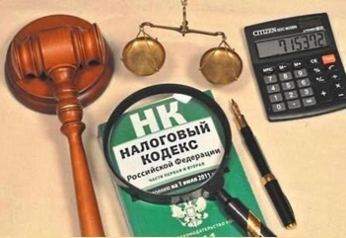
Налог на доходы физических лиц
Объем поступлений по налогу на доходы физических лиц на 2020 год прогнозируется в сумме 767,2 тыс.руб. и на плановый период 2021 и 2022 годов в сумме 766,7 тыс. руб. и 797,4 тыс. руб. соответственно.
Наиболее крупными плательщиками налога на доходы физических лиц в сельском поселении являются предприятия:
ЗАО «Антоновское»
-ООО «Надежда»
ООО «Полевод»
Бюджетные учреждения

Slide 6
Налог на имущество физических лиц
Оценка налогового потенциала по налогу на имущество физических лиц на 2020 год прогнозируется в сумме 145,5 тыс. руб.
И на плановый период 2021 и 2022 годов в сумме 154,2 тыс. руб. и 166,6 тыс. руб. соответственно.
Показатели для оценки налогового потенциала по налогу на имущество физических лиц на 2020 год исходит кадастровой стоимости строений, помещений и сооружений принадлежащих гражданам на праве собственности
В том числе :
до 300 тыс. руб.
от 300 тыс.руб.
до 500 тыс. руб.
свыше 500 тыс.руб.
0,1%
0,3%
2%

Slide 7
Земельный налог
100 % в
бюджет
поселения
Поступление налога в бюджет сельского поселения на 2020год прогнозируется в сумме 2 631,4 тыс. рублей .
На плановый период 2021 в сумме 2 645,0 тыс. рублей и 2022год в сумме 2 594,8 тыс. рублей.

Slide 8
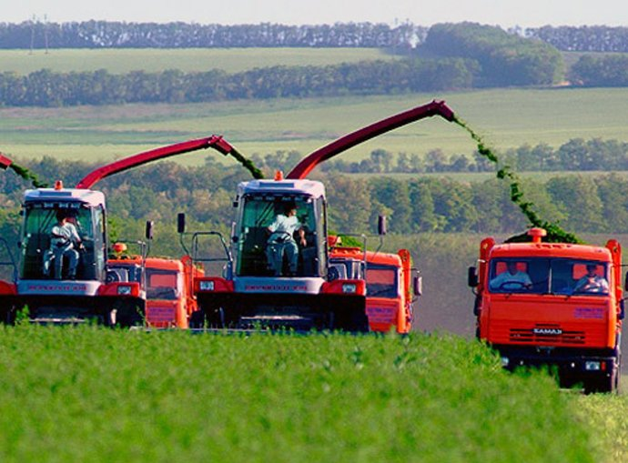
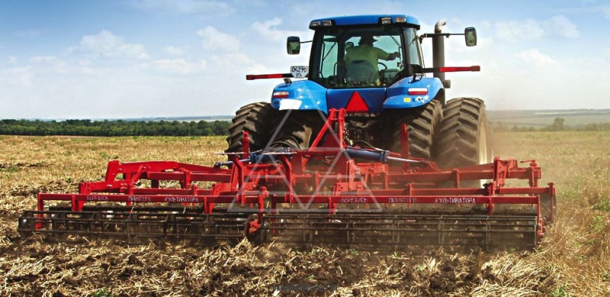
Единый сельскохозяйственный налог
Нормативное отчисление в бюджет
сельского поселения (%) - 40
Поступление налога в бюджет сельского поселения на 2020 год 321,7 тыс. руб. и плановый период 2021-2022 годов прогнозируется в сумме 314,9 тыс. руб. , 334,5 тыс. руб. ежегодно.

Slide 9
ГОСУДАРСТВЕННАЯ ПОШЛИНА
Объем поступлений в бюджет сельского поселения в 2020 году прогнозируется в сумме 8,4 тыс. руб. В бюджет сельского поселения поступает государственная пошлина за совершение нотариальных действий должностными лицами органов местного самоуправления
Прогнозируемая динамика поступлений объясняется заявительным характером оформления юридически значимых действий.
Общий объем поступлений государственной пошлины в бюджет сельского поселения на плановый период 2021 и 2022 годов в сумме 8,7 тыс.руб. и 9,0 тыс. руб. соответственно.

Slide 10
НЕНАЛОГОВЫЕ ДОХОДЫ
Штрафы, санкции, возмещения и ущерб
Проект
2020 год
18,6 тыс. руб.
Плановый период
2021 год 2022 год
19,3 тыс. руб. 20,1 тыс.руб.
БЕЗВОЗМЕЗДНЫЕ ПОСТУПЛЕНИЯ В БЮДЖЕТ СЕЛЬСКОГО ПОСЕЛЕНИЯ
 | Первоначальный утвержденный бюджет 2019 года | Проект 2020 года | Проект 2021 года | Проект 2022 года
Безвозмездные поступления, Всего | 7 817,7 | 8 193,0 | 2 934,4 | 2 449,5
В том числе
Дотация | 7 600,4 | 7 975,5 | 2 710,2 | 2 439,2
Субвенция | 208,4 | 208,2 | 214,6 | 0,2
Иные межбюджетные трансферты | 8,9 | 9,3 | 9,6 | 10,1

Slide 11
РАСХОДЫ БЮДЖЕТА КАЛИНИНСКОГО СЕЛЬСКОГО ПОСЕЛЕНИЯ
НА МУНИЦИПАЛЬНЫЕ ПРОГРАММЫ
Проект бюджета Калининского сельского поселения составлен на основе проектов изменений муниципальных программ сельского поселения.
На реализацию 7 муниципальных программ предусмотрено в проекте бюджета на 2020 год в объеме 6010,5 тыс. рублей на плановый период в 2021 году в объеме 3398,6 тыс.рублей и на 2022 год в объеме 3122,0 тыс. рублей.

Slide 12
Приоритетное место в бюджете по-прежнему занимают муниципальные программы и направлены на развитие культуры и спорта, обеспечение качественными жилищно-коммунальными услугами населения, охрана окружающей среды, обеспечение пожарной безопасности и качественного предоставления населению поселения государственных (муниципальных) услуг в сфере культуры.
Наименование муниципальных программ | Проект 2020 год | Проект 2021 год | Проект 2022 год
1.Развитие физической культуры и спорта | 15,0 | 25,0 | 25,0
2. Защита населения и территории от чрезвычайных ситуаций, обеспечение пожарной безопасности и безопасности людей на водных объектах | 72,5 | 17,0 | 12,0
3. Обеспечение качественными жилищно-коммунальными услугами населения | 1 042,9 | 260,7 | 343,0
4. Развитие культуры и туризма | 4 825,1 | 3 049,9 | 2696,0
5. Обеспечение общественного порядка и противодействие преступности | 3,0 | 25,0 | 25,0
6.Энергоэфективность и развитие энергетики | 49,0 | 20,0 | 20,0
7. Охрана окружающей среды и рациональное природопользование | 3,0 | 1,0 | 1,0
Всего | 6 010,5 | 3 398,6 | 3 122,0

Slide 13
РАЗДЕЛ
«ЖИЛИЩНО-КОММУНАЛЬНОЕ ХОЗЯЙСТВО»
Расходы по разделу будут направлены на 3 подпрограммы:
1 СОЗДАНИЕ УСЛОВИЙ НА МЕРОПРИЯТИЯ
Оплата за уличное освещение и техническое обслуживание уличного освещения
2020 год
460,0 тыс.руб.
2021 год
170,7тыс.руб.
2022 год
265,0 тыс.руб.

Slide 14
Подпрограмма «БЛАГОУСТРОЙСТВО»
Содержание мест захоронения
2020 год
294,5 тыс.руб.
2021 год
40,0 тыс.руб.
2022 год
38,0 тыс.руб.
Повышение эффективности работ по благоустройству территории поселения
2020 год
288,4 тыс.руб.
2021 год
50,0 тыс.руб.
2022год
40,0 тыс.руб.

Slide 15
РАЗДЕЛ
«ОХРАНА ОКРУЖАЮЩЕЙ СРЕДЫ»
В проекте бюджета сельского поселения по разделу «Охрана окружающей среды» предусмотрены бюджетные ассигнования в сумме 3,0 тыс. рублей на 2020 год и на плановый период 2021 и 2022 годов 1,0 тысяч рублей ежегодно.
Расходы по разделу будут направлены на:
-создание комплексной системы управления твердыми бытовыми отходами и вторичными материальными ресурсами.

Slide 16
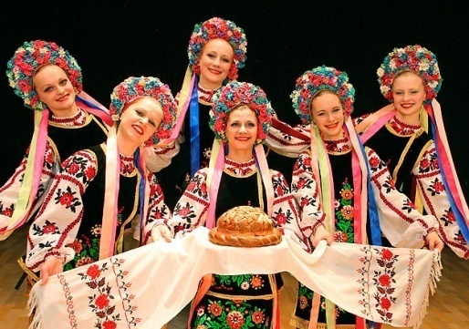
РАЗДЕЛ
«КУЛЬТУРА, КИНЕМАТОГРАФИЯ»
В проекте бюджета сельского поселения по разделу «Культура, кинематография» предусмотрены бюджетные ассигнования в 2020 году в сумме 4825,1 тыс. рублей, в 2021 году в сумме 3049,9 тыс. рублей и в 2022 году в сумме 2696,0 тыс. рублей.
Расходы по разделу будут направлены на:
финансовое обеспечение выполнения муниципальных заданий бюджетными и автономными учреждениями культуры в 2019-2021 годах, что позволит реализовать мероприятия по сохранению, использованию и популяризации объектов культурного наследия (памятников истории и культуры), находящихся в собственности сельского поселения, оказать поддержку учреждениям культуры в целях качественного предоставления населению поселения государственных (муниципальных) услуг в сфере культуры;
-во исполнение Указа Президента Российской Федерации от 07.05.2012 года № 597,.

Slide 17
РАЗДЕЛ
«ОБРАЗОВАНИЕ»
Расходы по разделу направлены на профессиональную подготовку, переподготовку и повышения квалификации лиц, замещающие должности муниципальных служащих в рамках внепрограммных расходов муниципальных органов Калининского сельского поселения на 2020.-15,0 тыс. руб. 2021-2022 годы в сумме 3,0 тыс. рублей ежегодно.

Slide 18
Раздел «Энергоэфективность и развитие энергетики»
Объем финансирование на муниципальную программу в проекте бюджета Калининского сельского поселения запланировано на 2020 год в сумме 49,0 тыс. рублей.
Задачи муниципальной программы:
реализация организационных мероприятий по энергосбережению и повышению энергетической эффективности;
оснащение приборами учета использования энергетических ресурсов;
- повышение эффективности системы электроснабжения.

Slide 19
РАЗДЕЛ
«ФИЗИЧЕСКАЯ КУЛЬТУРА И СПОРТ»
В проекте бюджета сельского поселения по разделу «Физическая культура и спорт» предусмотрены бюджетные ассигнования в 2020 году – 15,0 тыс. рублей, в 2021 году – 25,0 тыс. рублей и в 2022 году – 25,0 тыс. рублей.
- на исполнение календарного плана официальных физкультурных и спортивных мероприятий поселения

Slide 20
РАЗДЕЛ
«ОБЩЕГОСУДАРСТВЕННЫЕ ВОПРОСЫ»
В проекте бюджета Калининского сельского поселения на 2020 год по разделу предусмотрены бюджетные ассигнования в сумме 5705,3 тыс. рублей в 2021 году 3152,2 тыс. рублей и в 2021 году 3171,9 тыс. рублей.
Расходы по разделу будут направлены на:
- Финансовое обеспечение деятельности муниципальных органов Калининского сельского поселения на 2020 год в сумме 5052,6тыс. рублей в 2021 году 2650,0 тыс. рублей в 2022 году 2798,8 тыс. рублей.
- Уплата членских взносов в Ассоциацию экономического взаимодействия субъектов РФ Южного федерального округа «Юг» в сумме 20,0 тыс. рублей
- Уплата налога на имущество организаций и земельного налога на 2020 год в сумме 60,8 тыс. рублей ;
Оценка муниципального имущества, признание права и регулирование отношений по муниципальной собственности сельского поселения на 2020 год в сумме 300,0 тыс. рублей;

Slide 21
Раздел «Обеспечение общественного порядка и противодействие преступности»
В муниципальную программу входит три подпрограммы: - Противодействие коррупции на территории сельского поселения; - Противодействие экстремизма и терроризма на территории сельского поселения; - Комплексные меры противодействия злоупотреблению наркотиков и их незаконному обороту. - Общий объем финансирование муниципальной программы в проекте бюджета Калининского сельского поселения на 2020 год 3,0 тысяч рублей и плановый период 2021 и 2022годов в объеме 25,0 тыс. рублей ежегодно.

Slide 22
Социальная политика
Выплаты государственной пенсии за выслугу лет лицам, замещающим муниципальные должности и должности муниципальной службы в рамках непрограммных расходов муниципальных органов Калининского сельского поселения предусмотрены согласно плановым назначениям в бюджете Калининского сельского поселения на 2020 год в размере 150,0 тысяч рублей на плановый период 2021-100,0 тысяч рублей на 2022 год-100,0 тысяч рублей.

Slide 23
Источники финансирования
дефицита бюджета
Калининского сельского поселения
Общий объем источников финансирования дефицита бюджета сельского поселения
прогнозируется в 2020-2022 годах в сумме 0,0 рублей.

Slide 24
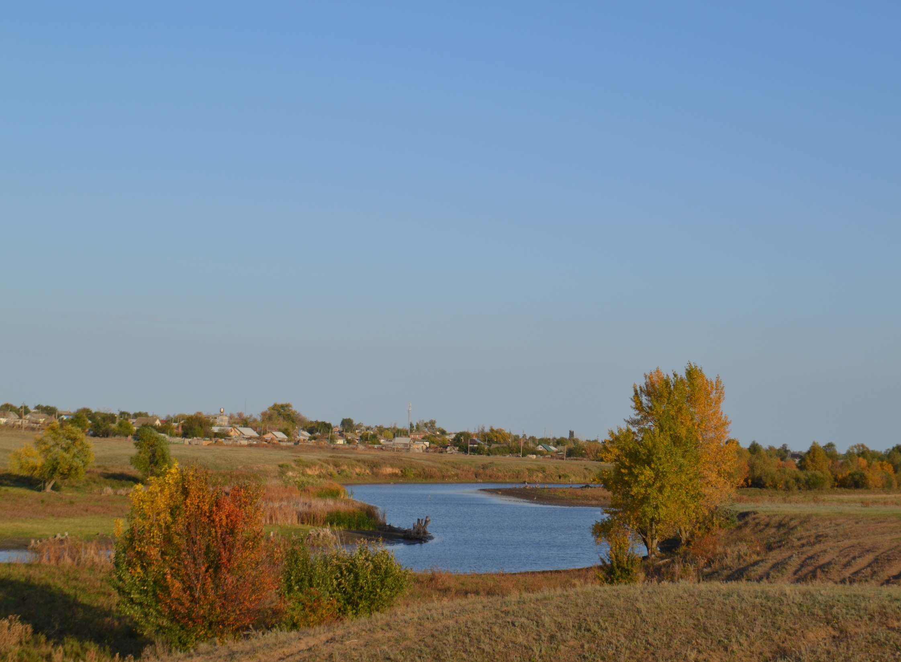
СПАСИБО ЗА ВНИМАНИЕ !!!

